Slide 1
CURSO DE
CONSEJERÍA BÍBLICA
Pastor Moisés Peinado

Slide 3
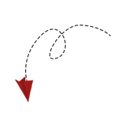
Experimentar un CAMBIO PROFUNDO produce una nueva motivación para obedecer y un nuevo poder para hacerlo.

Slide 4
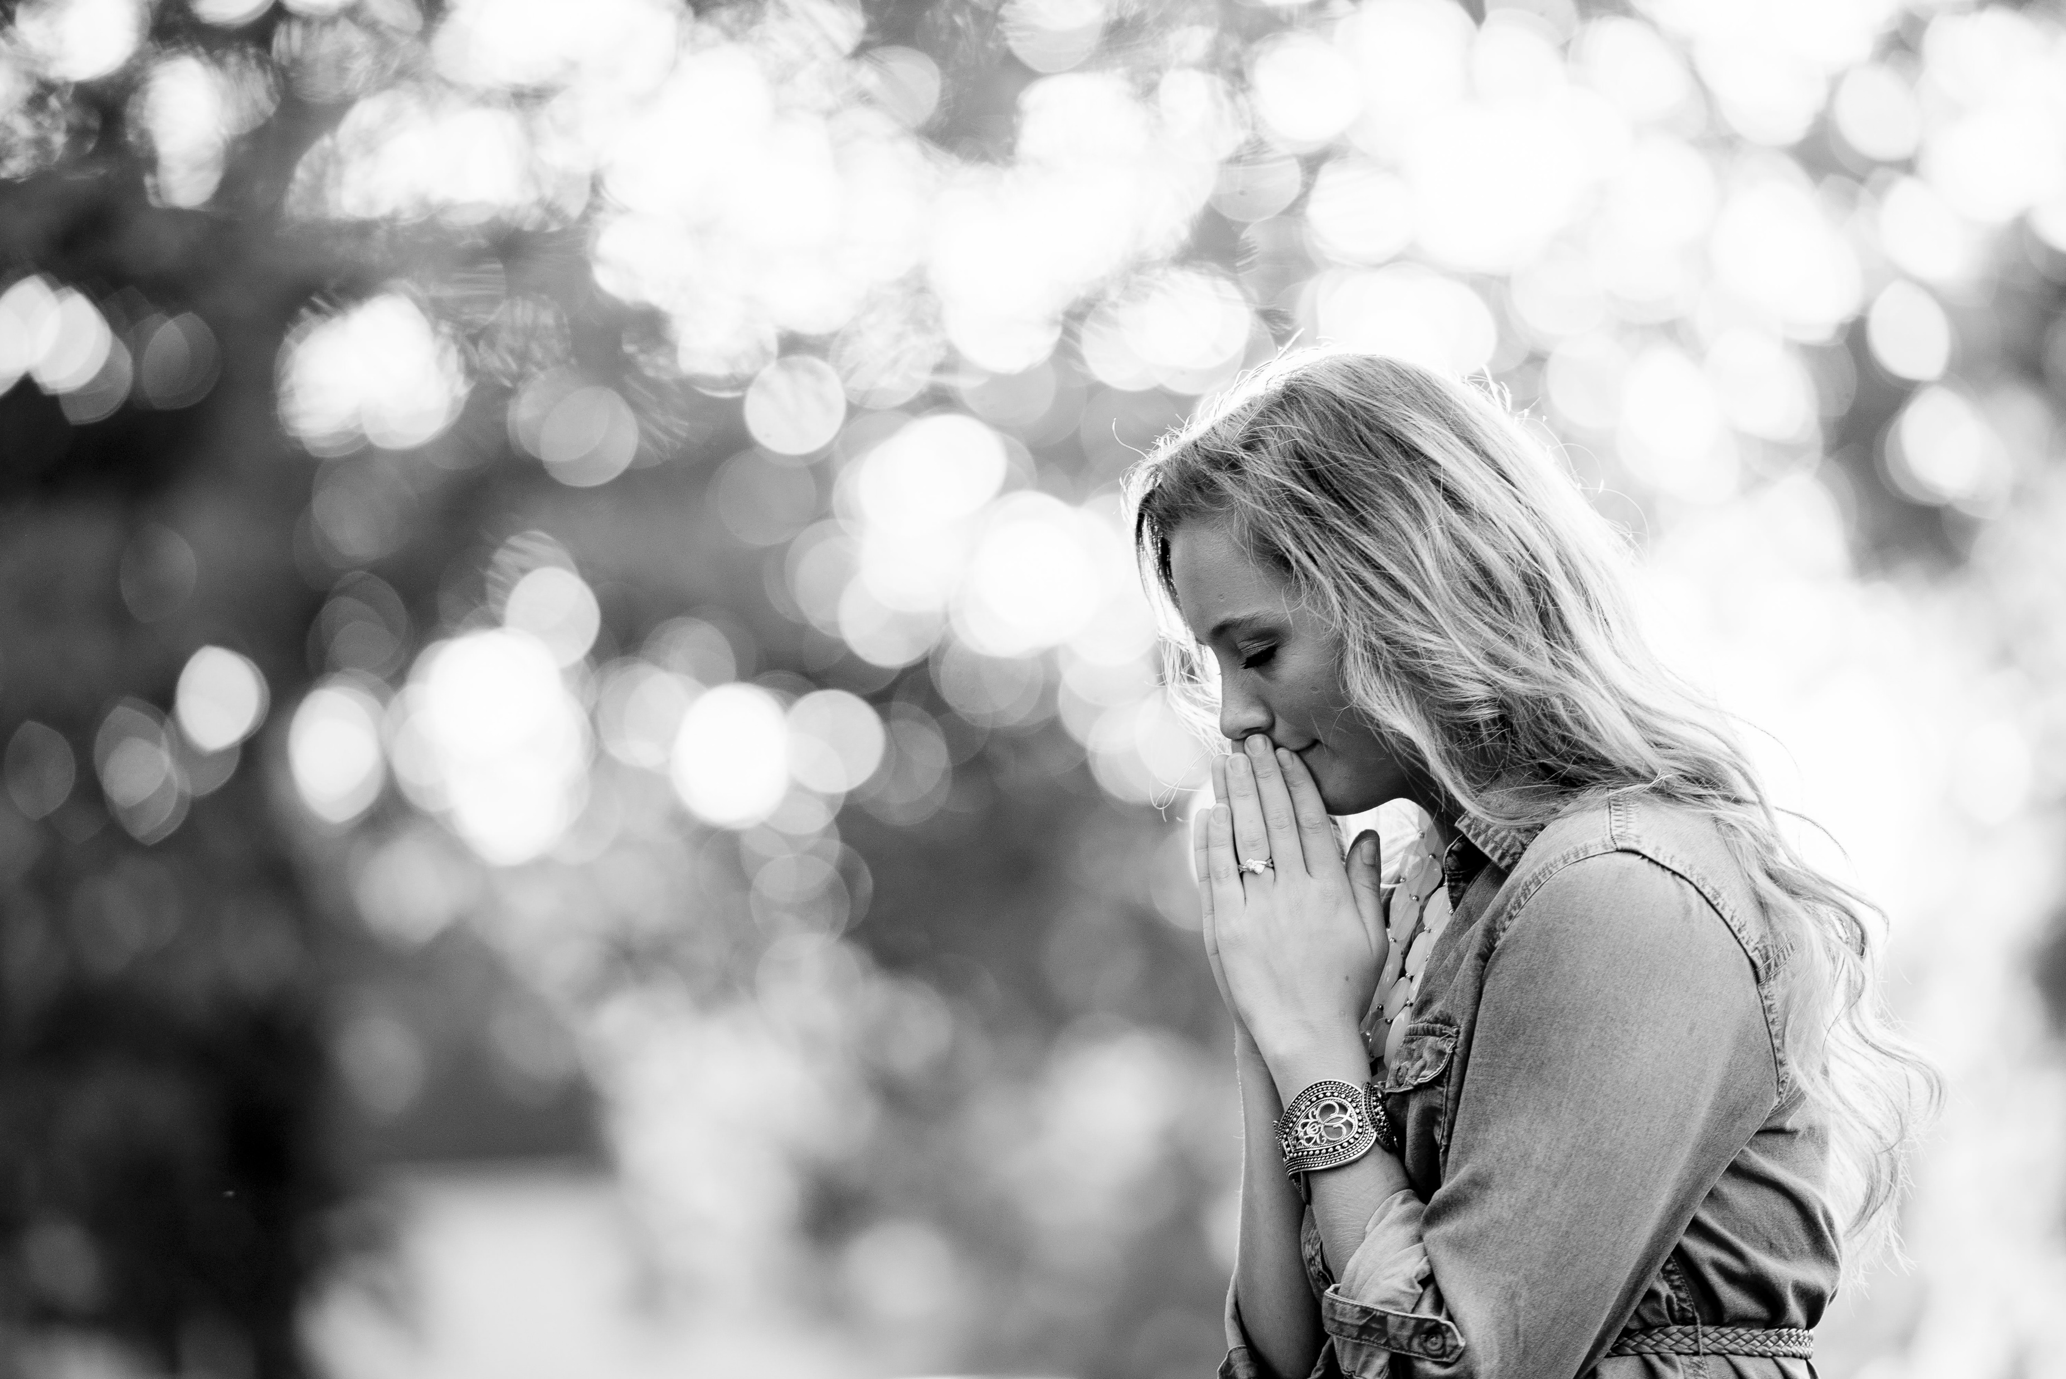
“La obediencia verdadera
es el resultado
de disfrutar a Cristo.”

Slide 5
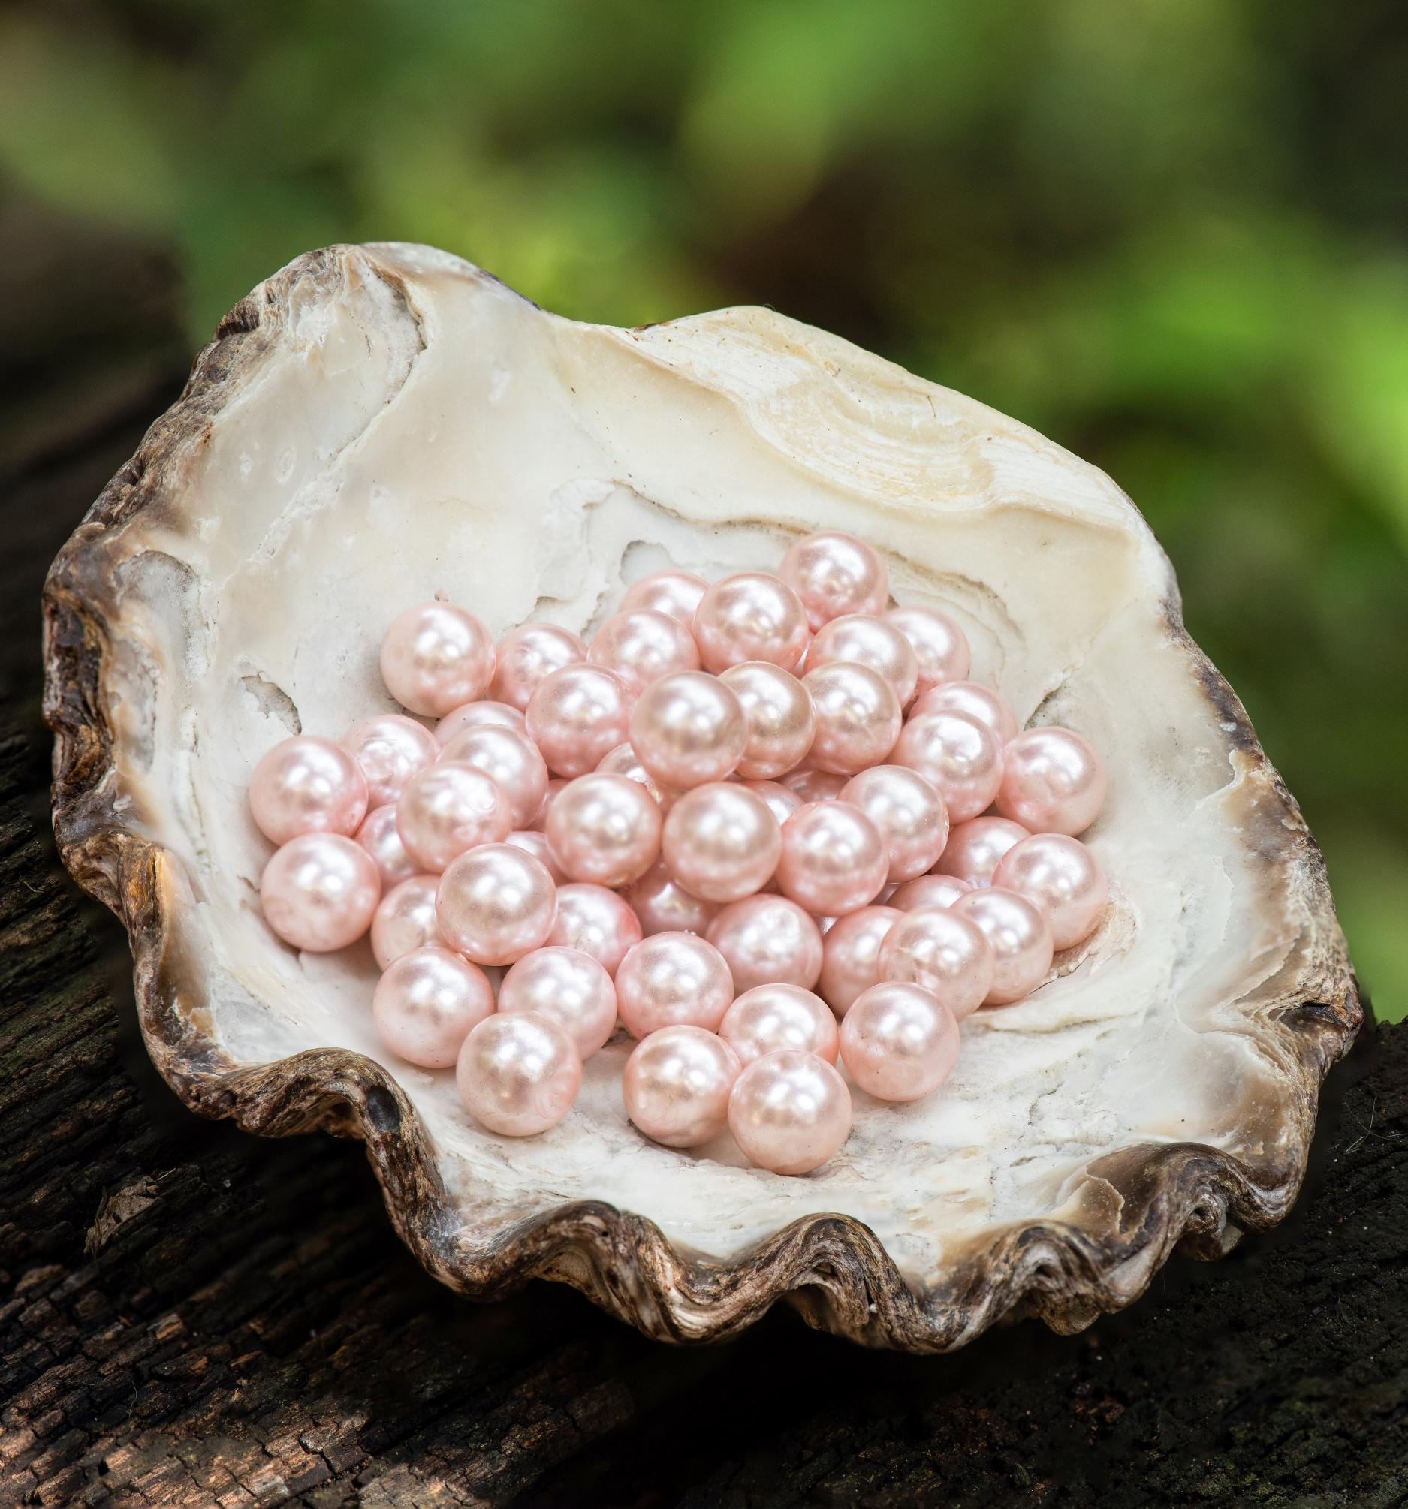
“La conversión verdadera no es simplemente creer,
la conversión verdadera es encontrar una
PERLA PRECIOSA
cambia los afectos
de nuestro corazón.”

Slide 6
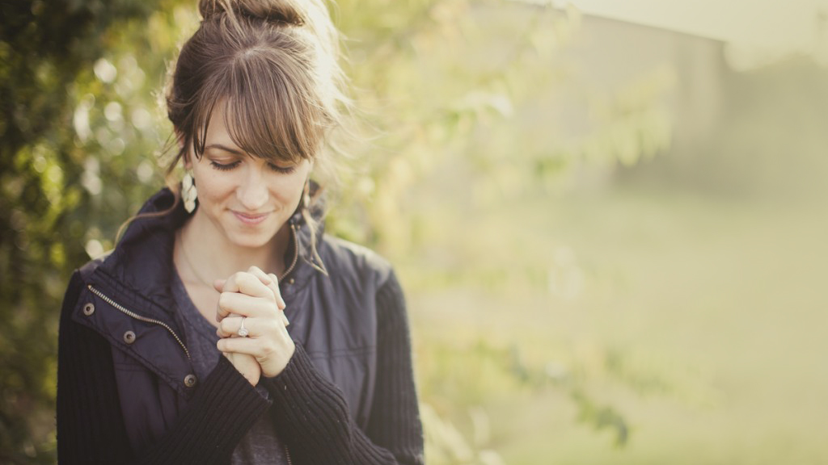
La santificación
es el proceso de encontrar más y más placer
en el objeto correcto;
Cristo.

Slide 8
“La OBEDIENCIA es el resultado de tener los ojos abiertos a lo que Dios ha hecho, hace y hará. La OBEDIENCIA es la consecuencia de ver su bondad.”

Slide 9
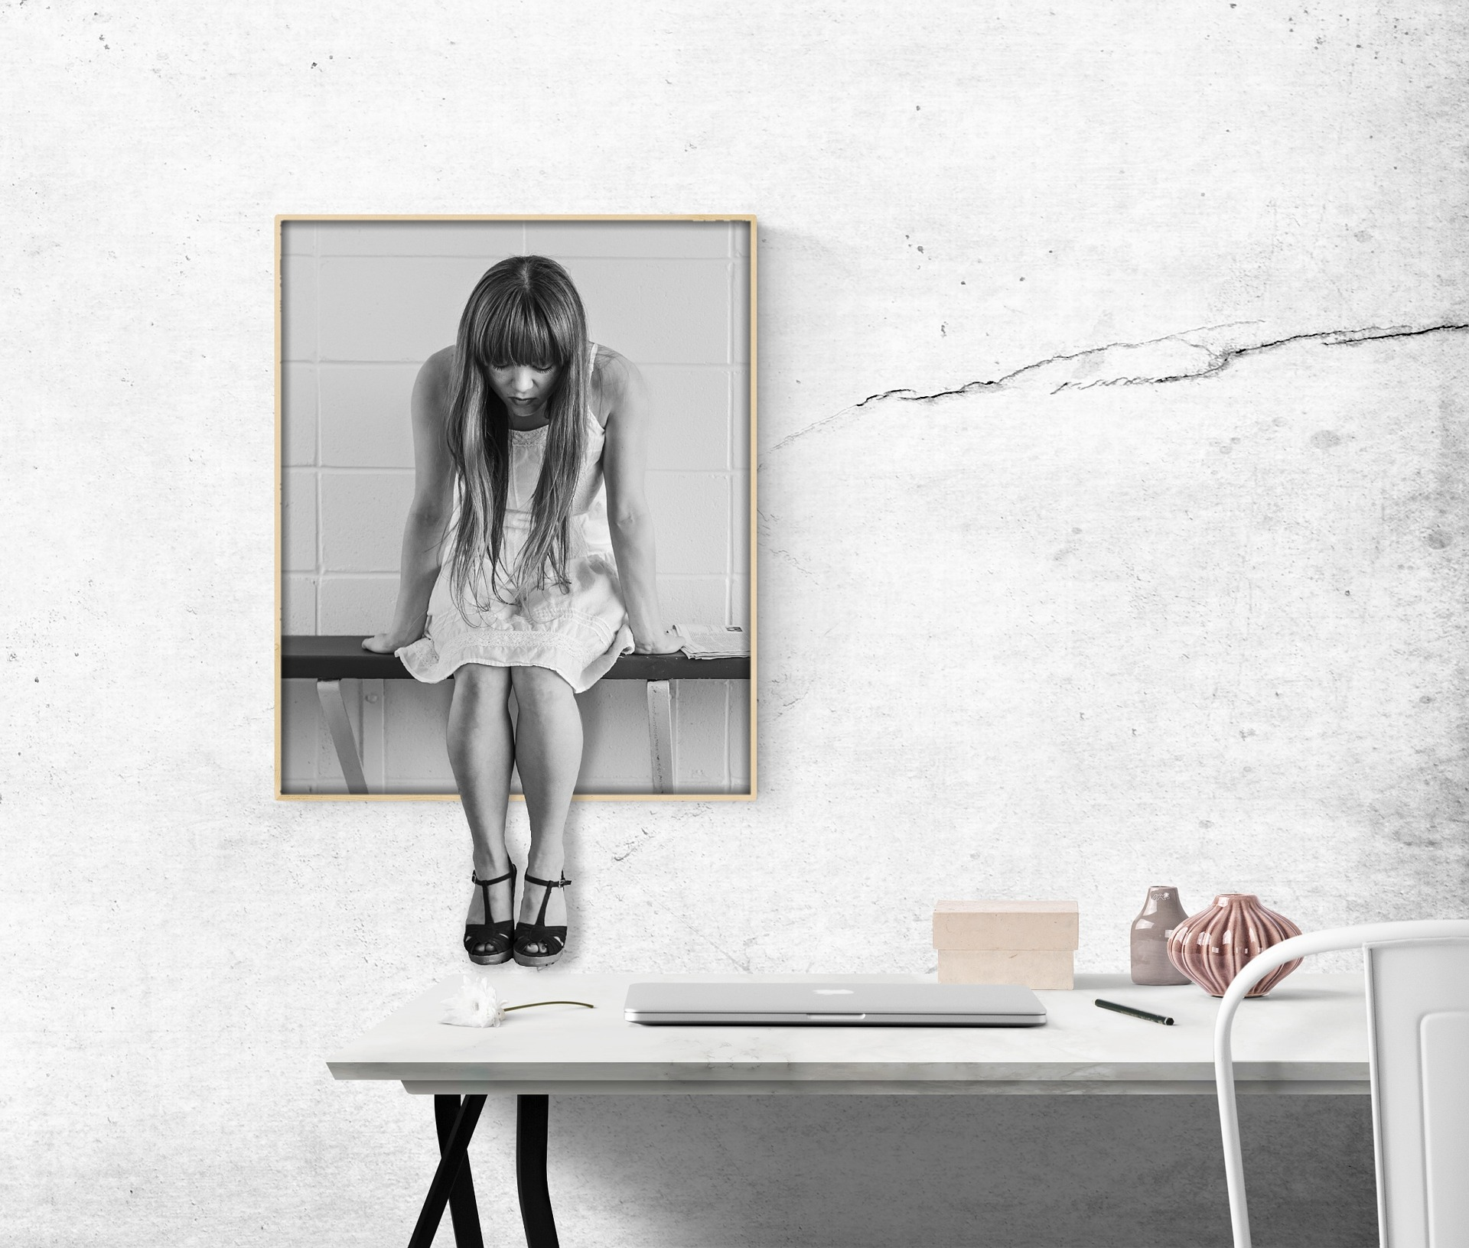
“EL PECADO
es lo que uno hace cuando el corazón no está satisfecho con Dios.”
John Piper

Slide 10
“El cambio que Dios hace,
es hacer maravilloso
EL EVANGELIO;
es hacer atractivo
a Cristo; es un cambio donde somos seducidos por la belleza de todo
lo que Dios es para nosotros en Cristo.”

Slide 11
“Lo que Dios está buscando NO ES simplemente que deje de mirar pornografía, lo que Dios está buscando es que lo desee a Él más que al sexo”

Slide 12
Lo que está buscando NO ES simplemente que gaste menos dinero en ropa, sino que lo ame a Él por encima de la opinión de los otros.

Slide 13
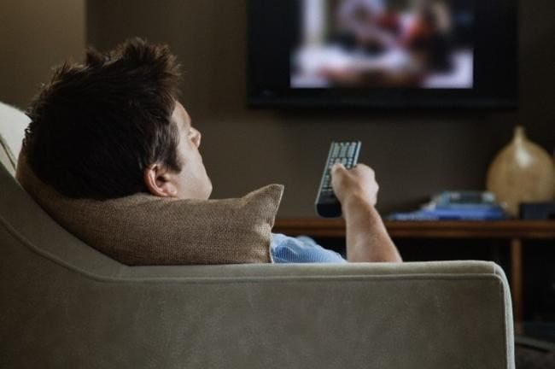
“Lo que Dios
está buscando NO ES simplemente que deje
de mirar la televisión
de manera compulsiva,
lo que Él esta buscando
es que mi corazón disfrute de su presencia más que de una película .”

Slide 14
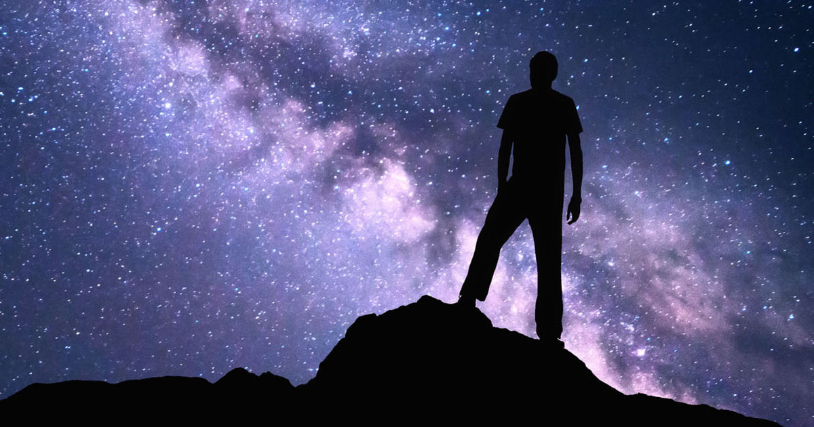
La santificación
es el proceso de cambio donde DIOS,
a través del ESPÍRITU SANTO, obra en mi corazón para ver a CRISTO más y más hermoso y donde, como resultado de esta obra, cambian
mis valores.

Slide 15
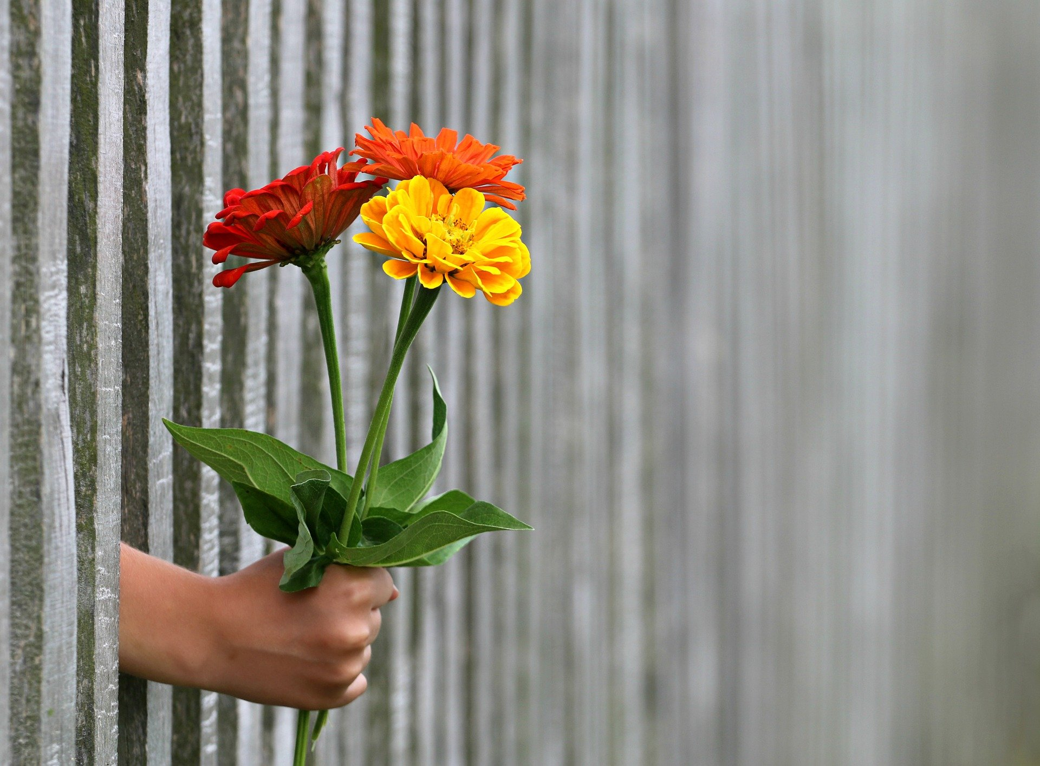
“Obedecer no es hacer lo correcto, obedecer es
amar lo correcto.
Cuando amo lo que debo amar, hago lo que debo hacer.
Puedo obedecer sin amar, pero no puedo amar sin obedecer.”

Slide 16
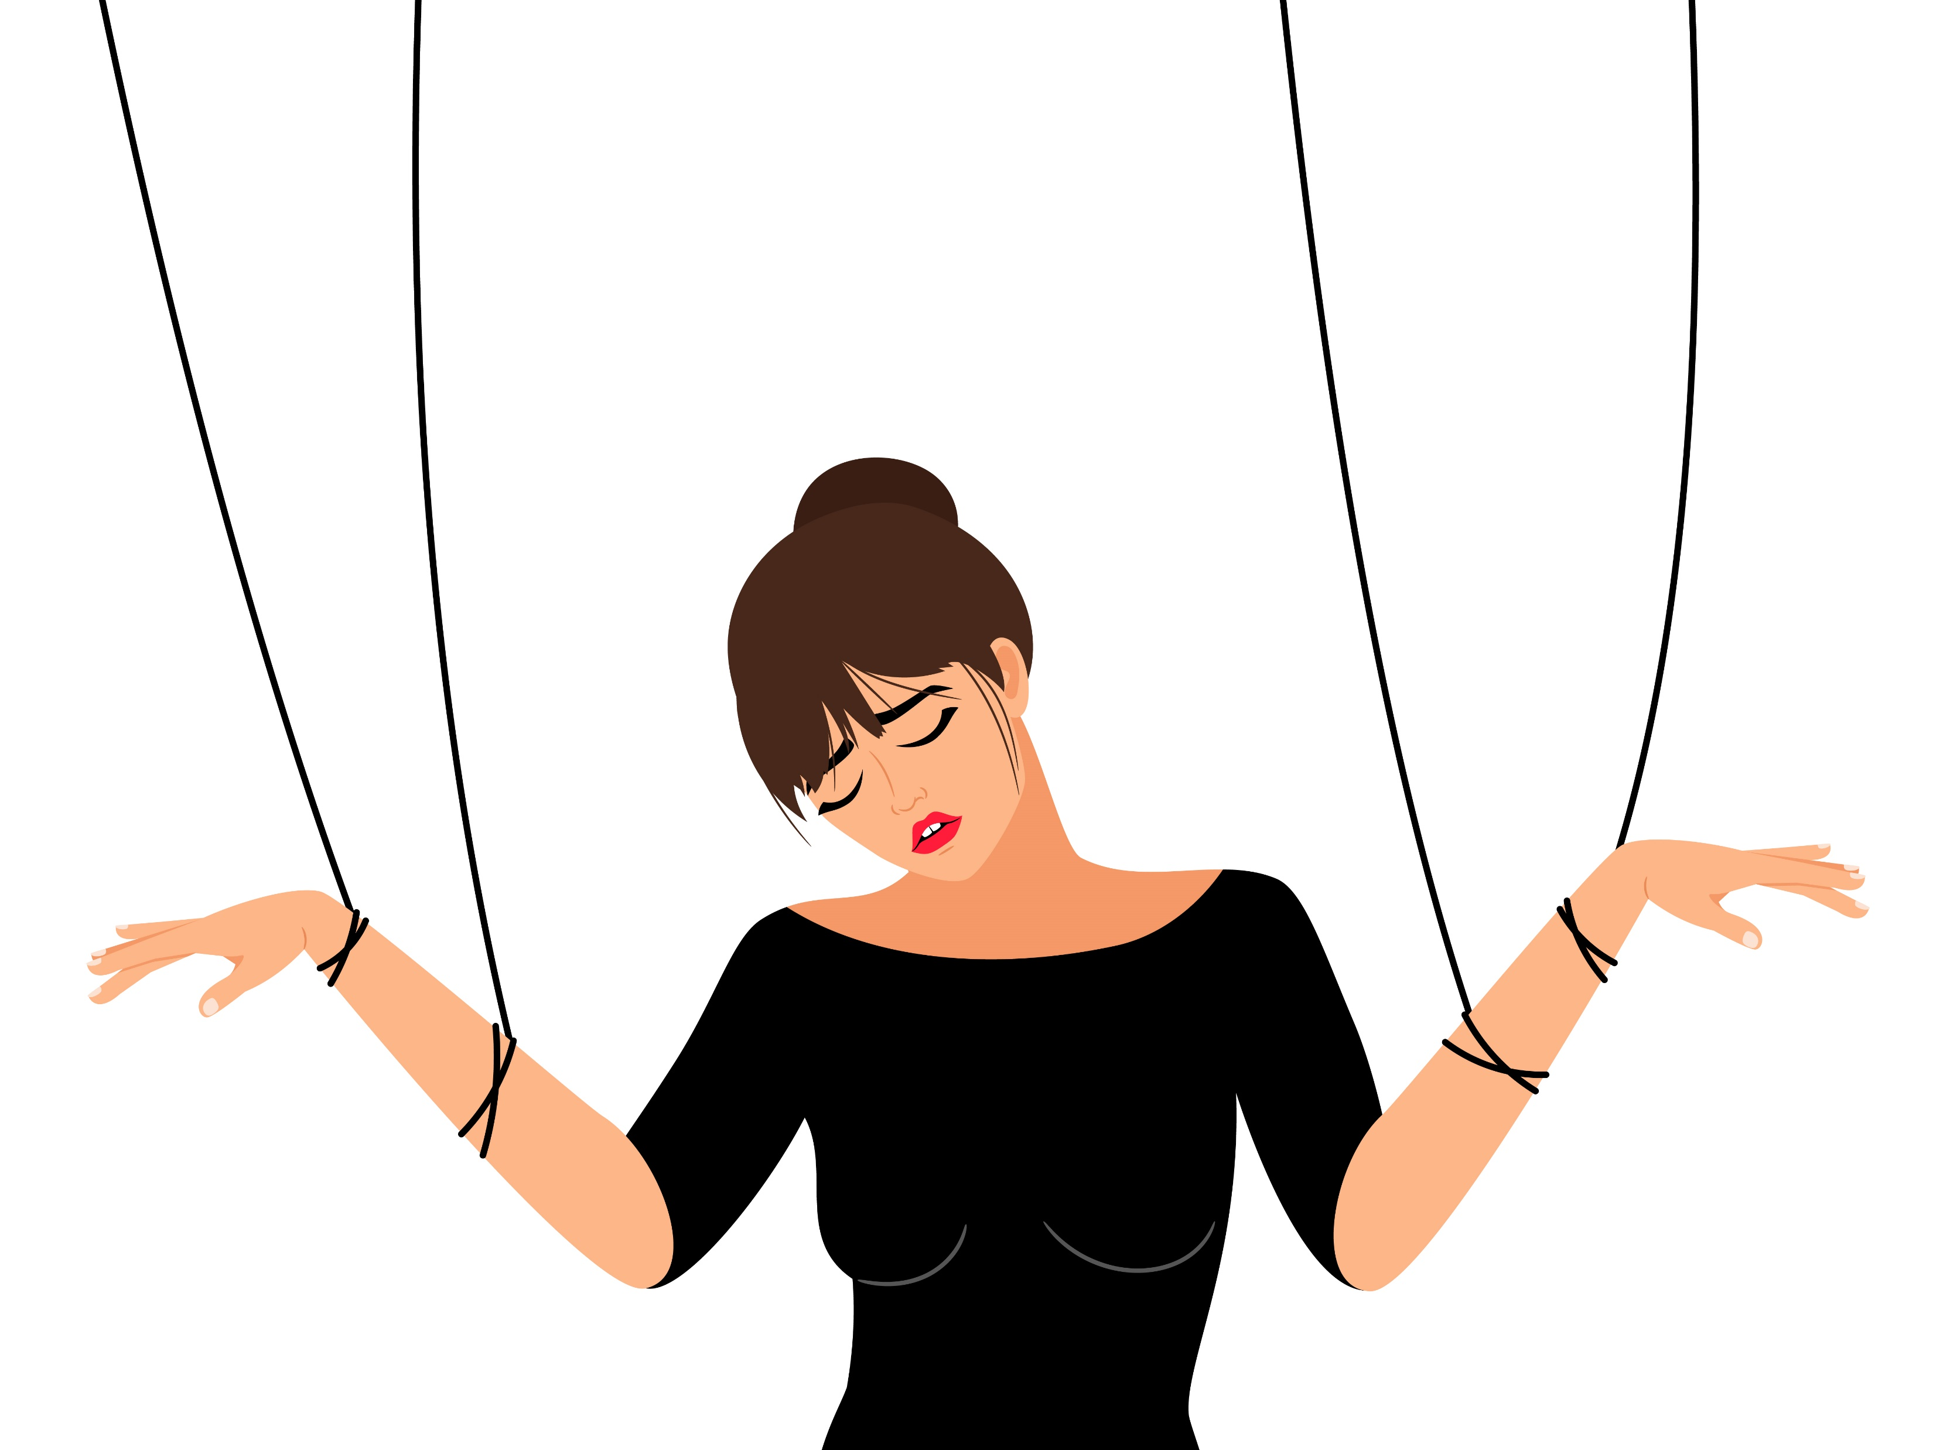
“Soy controlado
por aquello
que amo.”

Slide 17
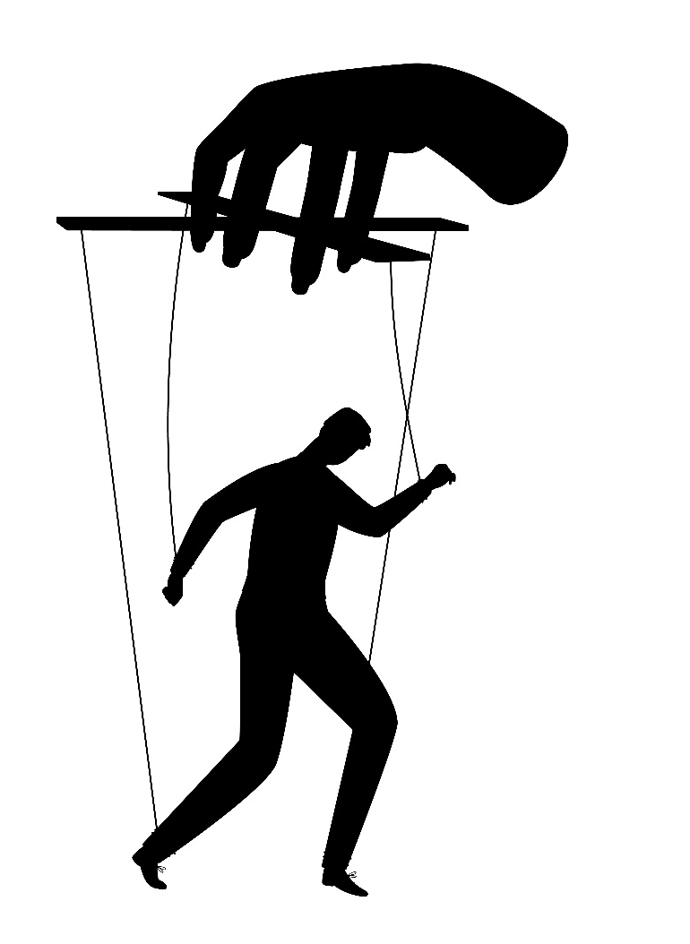
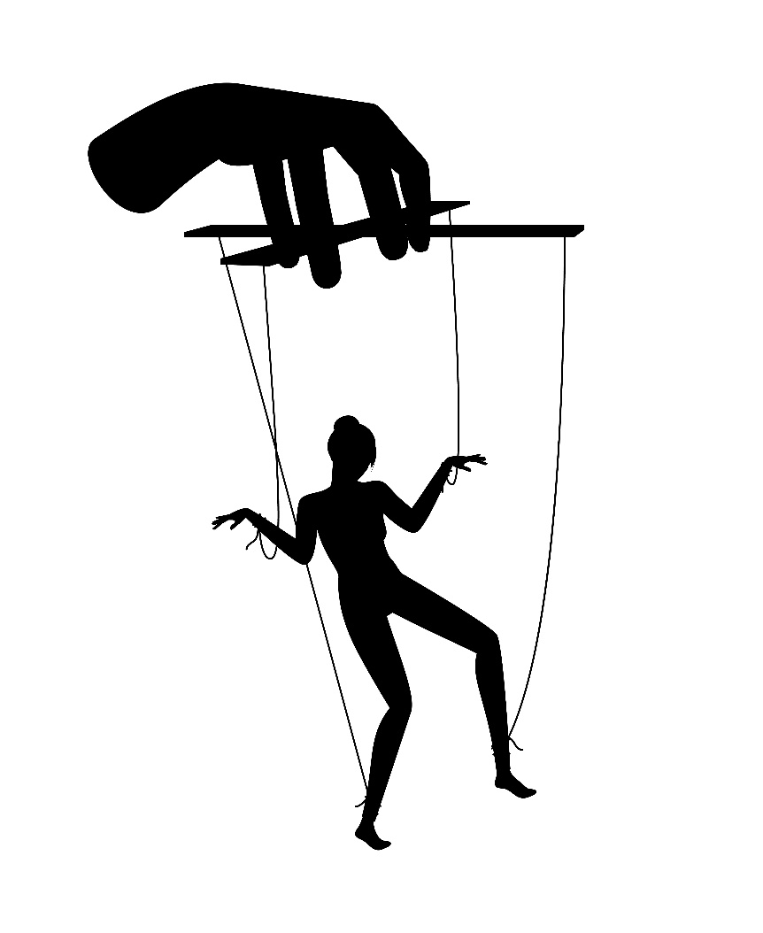
-SI AMAMOS NUESTRA REPUTACIÓN SEREMOS controlados por la opinión de los demás.
-SI AMAMOS NUESTRA IMAGEN,
seremos controlados por nuestra belleza.
-SI AMAMOS EL PLACER SEXUAL,
seremos controlados por la pornografía.

Slide 18
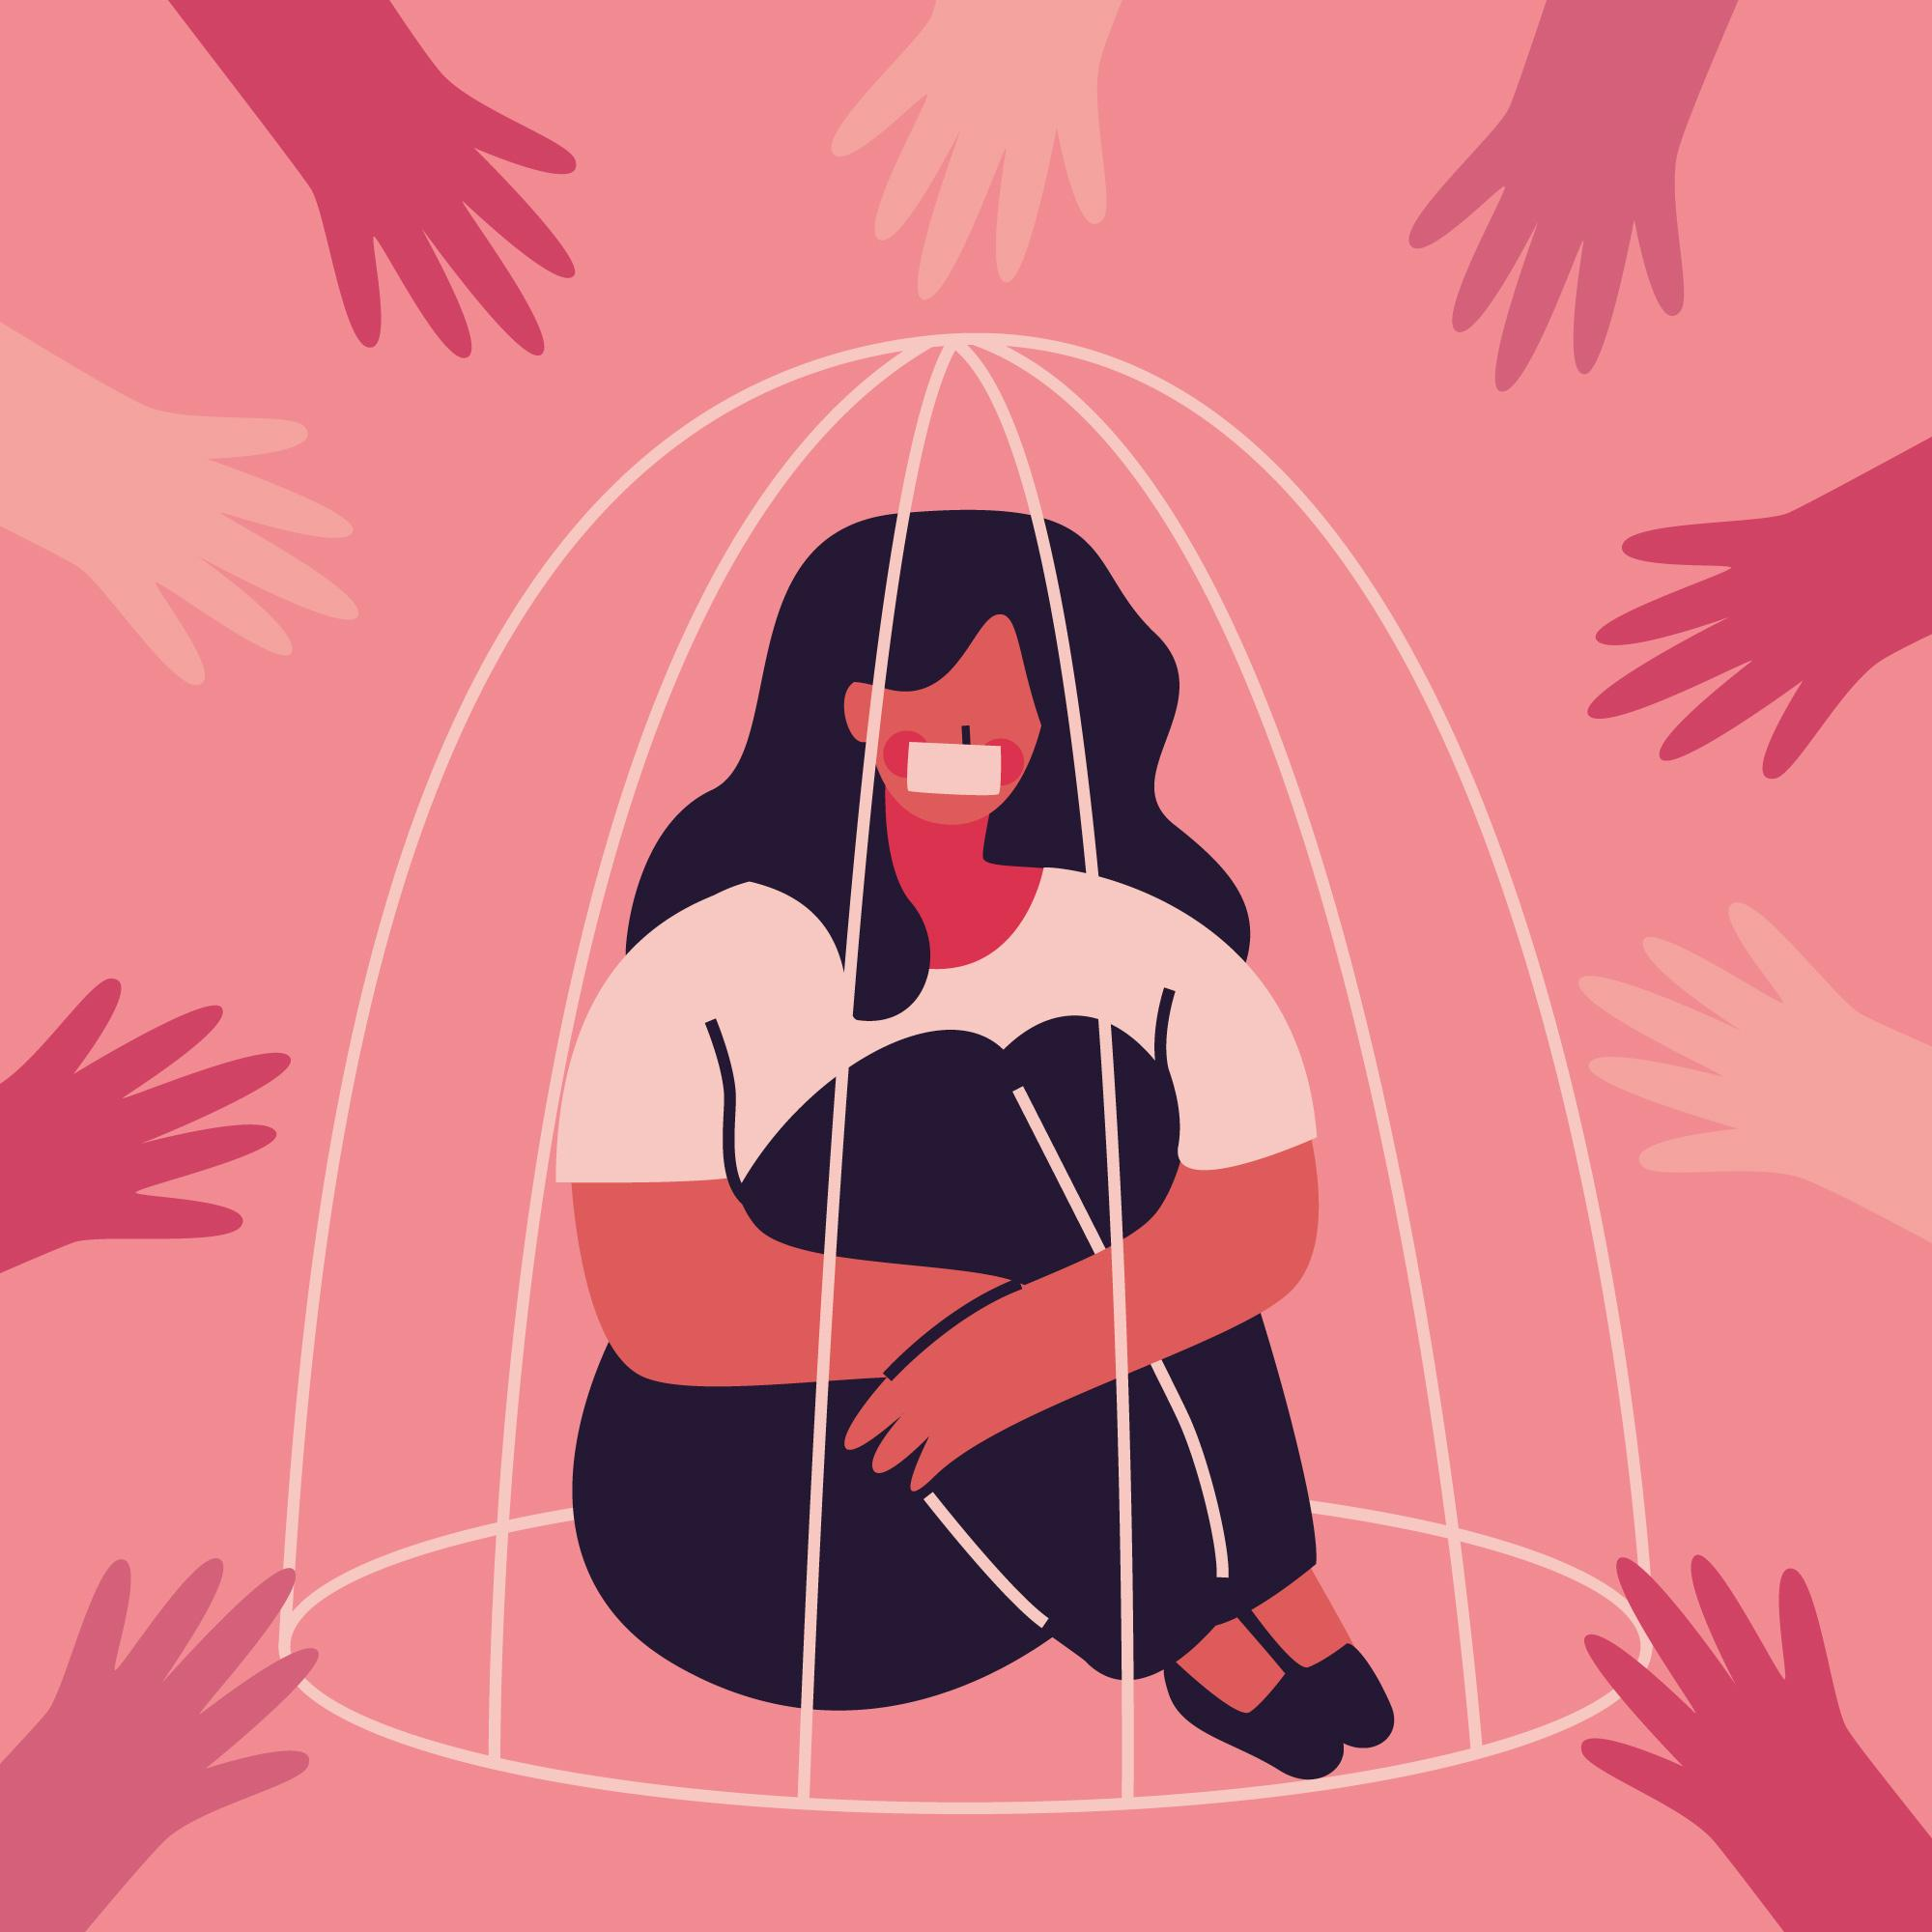
Aquello
que nos controla es nuestro dios;
ES NUESTRO AMO.

Slide 19
Eres esclavo
de los placeres
(los cuales te dejan adicto, sediento y vacío)
o eres esclavo de Cristo
(quien es capaz de llenarte de vida y darte verdadera libertad)

Slide 20
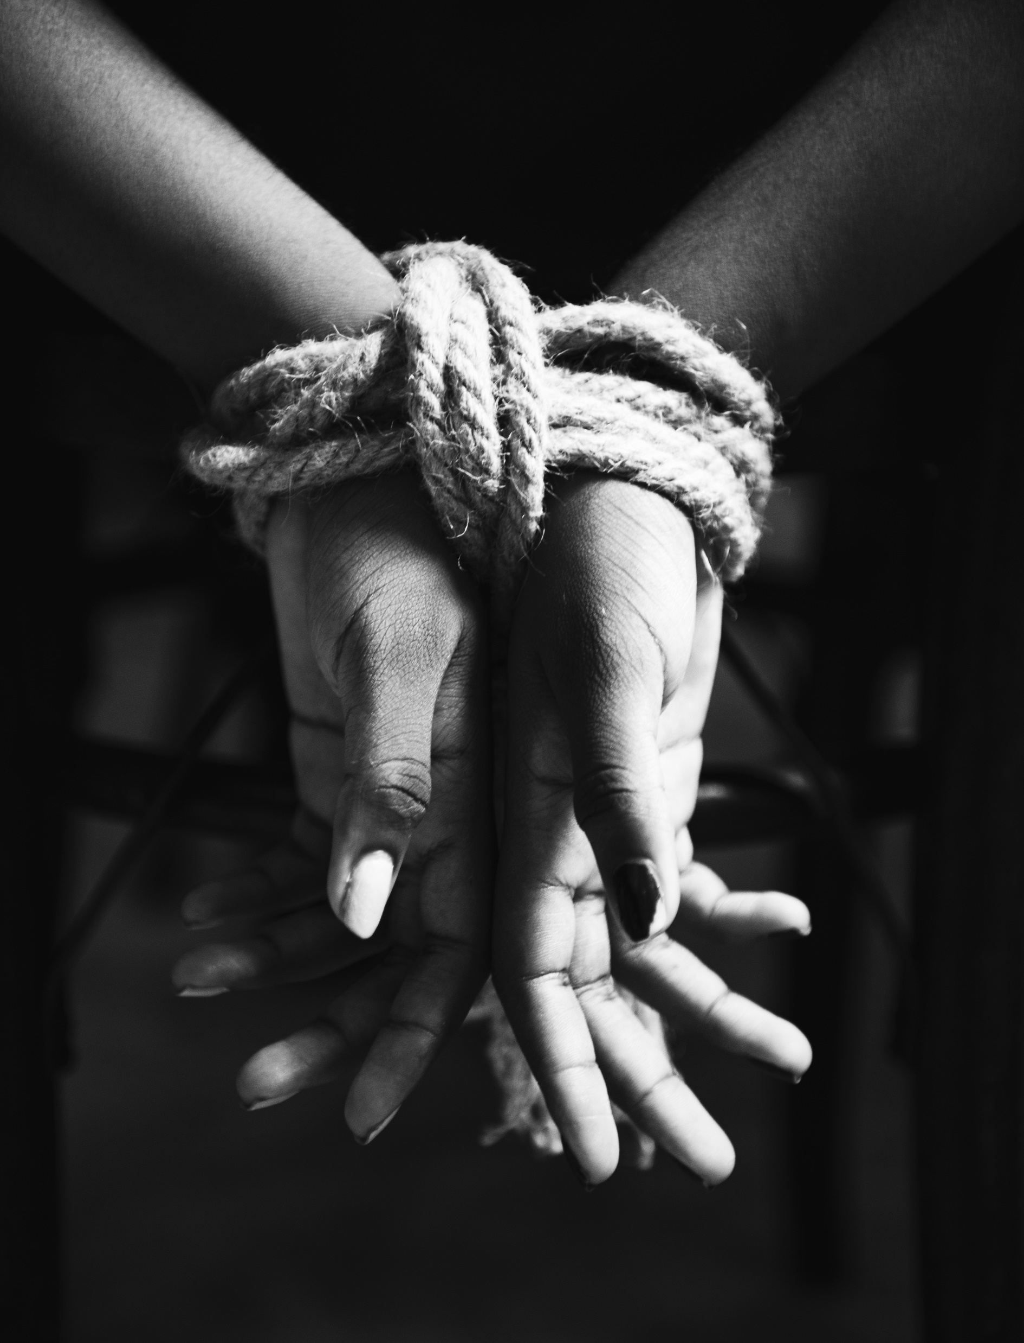
Todos tenemos un amo. Todos somos controlados por aquello que más amamos.

Slide 21
Disfrutar a Jesús nos permite disfrutar también de todas las cosas que Dios nos ha dado pero sin que estas nos esclavicen.

Slide 22
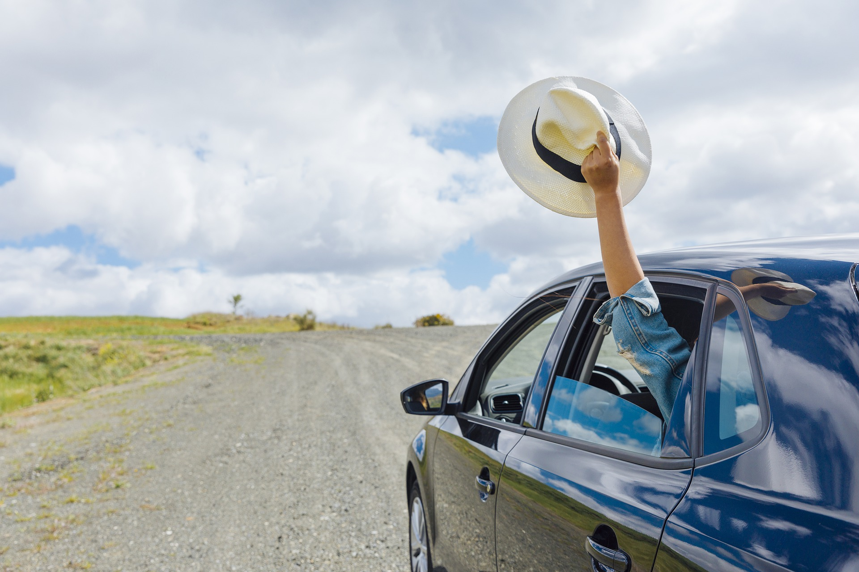
“Una persona espiritual no es
la que hace “cosas espirituales”,
una persona espiritual es la que está llena del Espíritu.”

Slide 23
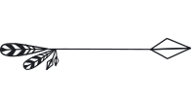
Estar llenos del Espíritu
es que el Espíritu me muestre
LA GLORIA DE CRISTO
y que esa gloria produzca nuevos deseos y anhelos dentro de mí.

Slide 24
Estar llenos
del Espíritu es una influencia o control del Espíritu Santo sobre aquello amo, que pienso y que hago, de tal forma que deseo la gloria de Dios, busco
el reino de Dios y actuó con el poder de Dios.

Slide 25
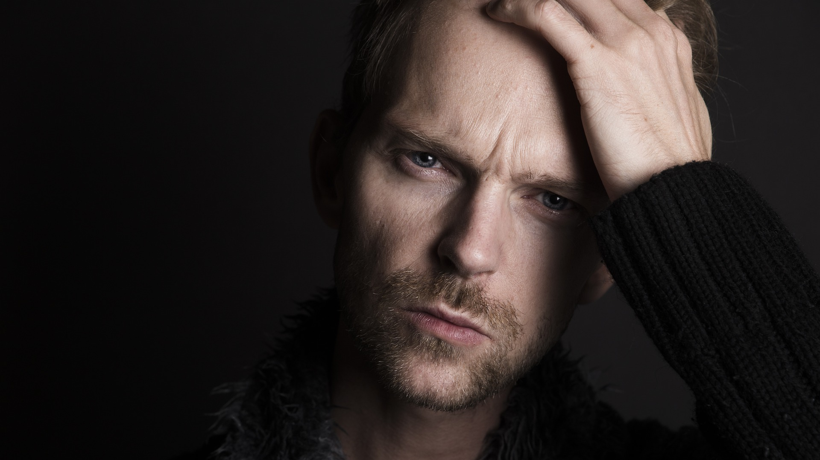
“No tenemos poder para cambiar
lo que amamos.”

Slide 26
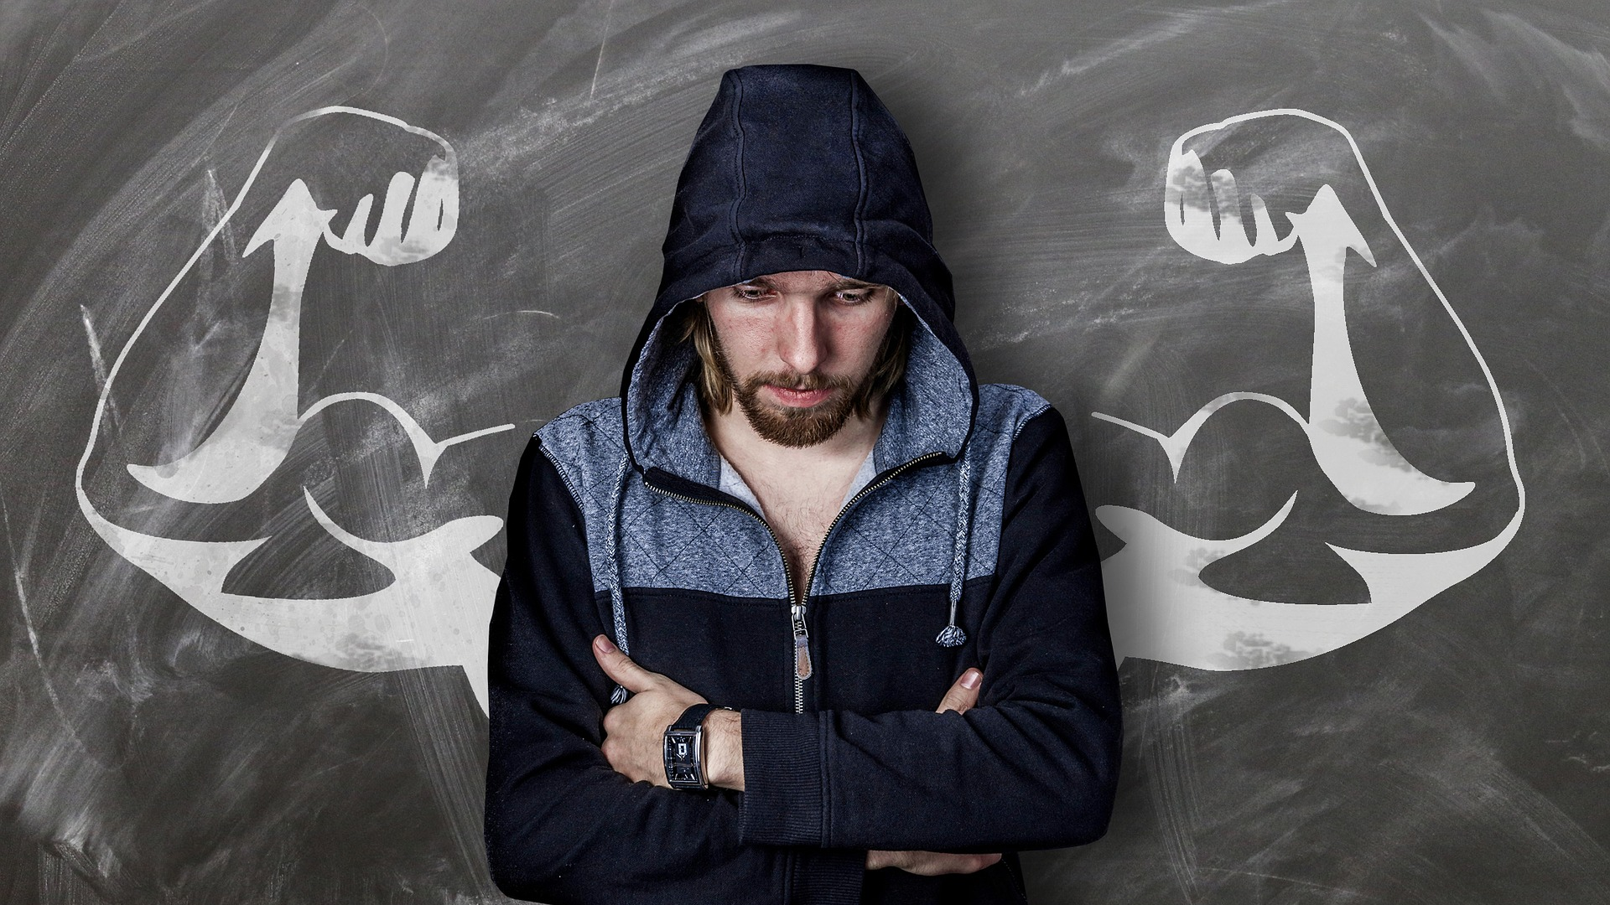
Reconocer que no tengo fuerzas para cambiar demanda ir a buscar fuerzas en otro lado,
requiere que dependa de quien puede dármelas.

Slide 27
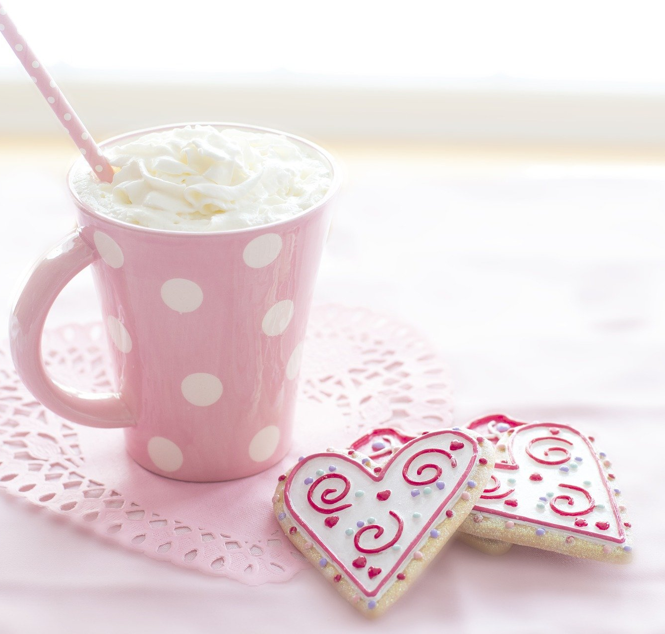
“La obediencia cristiana
ES UN CAMBIO
DE CORAZÓN,
es un cambio
de deseos,
es una transformación sobrenatural
de nuestros afectos
y anhelos más profundos.”

Slide 28
¿Qué hacer cuando no tengo ganas de obedecer?
Confesar la frialdad
Pedirle a Dios que me ayude
Meditar que ha sucedido
4. Exponer mi corazón al evangelio
5. Obedecer aunque me cueste

